Slide 1
TRƯỜNG TIỂU HỌC QUỐC TUẤN
MÔN: TIẾNG VIỆT LỚP 1
NHỚ ƠN – TIẾT 1,2
GIÁO VIÊN: MAI THU HƯƠNG

Slide 2









1. Ôn và khởi động

Slide 3




Đọc VB Ruộng bậc thang ở Sa Pa và TRả lời câu hỏi:
Ruộng bậc thang có từ bao giờ?
Ruộng bậc thang ở Sa Pa có từ hàng trăm năm nay.
Trở về

Slide 4
Ruộng bậc thang được tạo nên bởi đôi bàn tay chăm chỉ cần mẫn của những dân tộc nào ở Sa Pa?
Người H‘mông, Dao, Hà Nhì,…
Trở về

Slide 5
Quan sát tranh SHS: các bạn nhỏ đang làm gì?
Các bạn nhỏ vừa hái quả đào và đang ngồi dưới gốc cây đào
Trở về

Slide 6
Em hiểu câu “Ăn quả nhớ kẻ trồng cây” ý nói gì?
là khi đang hưởng thụ một thành quả tốt đẹp, bạn nên biết ơn người đã tạo ra thành quả đó, bởi thành quả mà chúng ta đang hưởng thụ không phải tự nhiên mà có. Nó là cả một quá trình lao động, sáng tạo, đổ mồ hôi, nước mắt, kể cả xương máu của biết bao lớp người, qua biết bao thế hệ
Trở về

Slide 7
Ngày 27/07 hàng năm là ngày gì? Hãy nêu tên.
Ngày thương binh liệt sĩ.
Trở về

Slide 8















CHÚC MỪNG
Xin chào các bạn nhỏ!
Mình là Ếch Xanh, hôm nay mình đi học. Muốn sang bờ sông bên kia học bài với các bạn, mình phải nhảy qua các bèo sen. Mỗi bèo sen là một câu hỏi, các bạn có thể giúp mình trả lời các câu hỏi để mình đi học đúng giờ được không ạ. Hãy giúp mình với nhé!

Slide 9


Slide 10
8
ĐẤT NƯỚC VÀ CON NGƯỜI
Bài
5
NHỚ ƠN

Slide 11
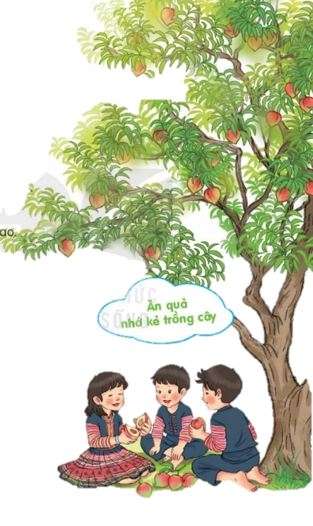
2
Đọc
Nhớ ơn
Ăn một bát cơm,
Nhớ người cày ruộng.
Ăn đĩa rau muống,
Nhớ người đào ao.
Ăn một quả đào,
Nhớ người vun gốc.
Ăn một con ốc,
Nhớ người đi mò.
Sang đò,
Nhớ người chèo chống.
Nằm võng,
Nhớ người mắc dây.
Đứng mát gốc cây,
Nhớ người trồng trọt.
(Đồng dao)
Đọc mẫu

Slide 12
2
Đọc
Nhớ ơn
Ăn một bát cơm,
Nhớ người cày ruộng.
Ăn đĩa rau muống,
Nhớ người đào ao.
Ăn một quả đào,
Nhớ người vun gốc.
Ăn một con ốc,
Nhớ người đi mò.
Sang đò,
Nhớ người chèo chống.
Nằm võng,
Nhớ người mắc dây.
Đứng mát gốc cây,
Nhớ người trồng trọt.
(Đồng dao)
Đọc nối tiếp câu lần 2.
Từ khó, dễ đọc trong bài.
Đọc nối tiếp câu lần 1.
Notes:
Giáo viên chủ động giải thích từ khó, cho hs luyện đọc từ. Từ khó có thể linh động theo vùng miền. GV cho hs khai thác trên sách giáo khoa chứ đừng nhìn màn hình nhé.

Slide 13




Luyện đọc khổ thơ
Nằm võng,
Nhớ người mắc dây.
Đứng mát gốc cây,
Nhớ người trồng trọt.

Slide 14

2
Đọc
Nhớ ơn
Ăn một bát cơm,
Nhớ người cày ruộng.
Ăn đĩa rau muống,
Nhớ người đào ao.
Ăn một quả đào,
Nhớ người vun gốc.
Ăn một con ốc,
Nhớ người đi mò.
Sang đò,
Nhớ người chèo chống.
Nằm võng,
Nhớ người mắc dây.
Đứng mát gốc cây,
Nhớ người trồng trọt.
(Đồng dao)
VB này chia thành mấy đoạn?
Đọc nối tiếp đoạn 2 lượt
Notes:
Tùy tình hình HS nhận biết có thể chia đoạn sao nhanh nhất

Slide 15
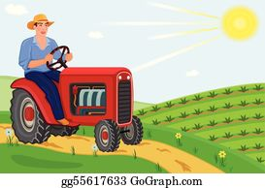
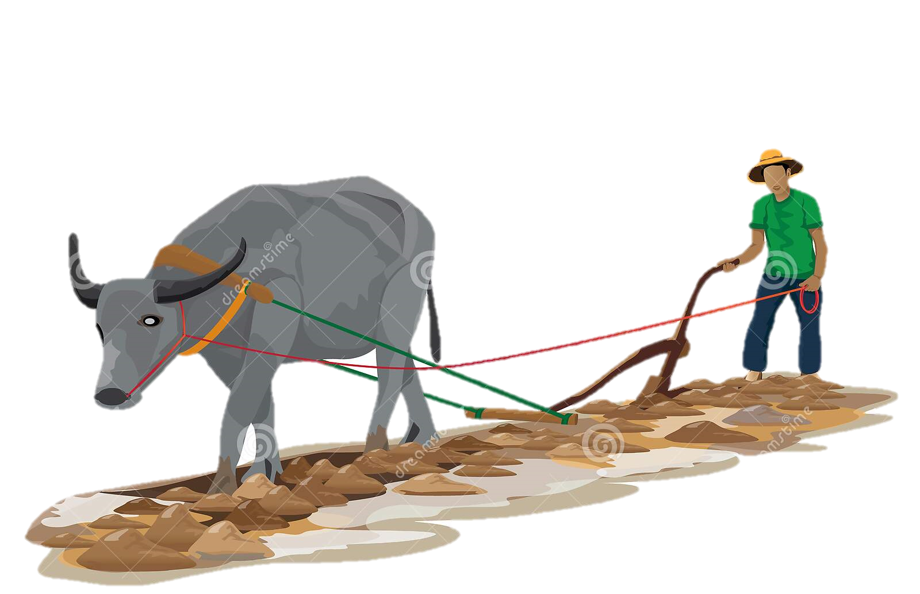
Giải nghĩa từ
cày ruộng: dùng dụng cụ có lưỡi bằng gang, sắt để lật, xới đất ở ruộng lên.

Slide 16
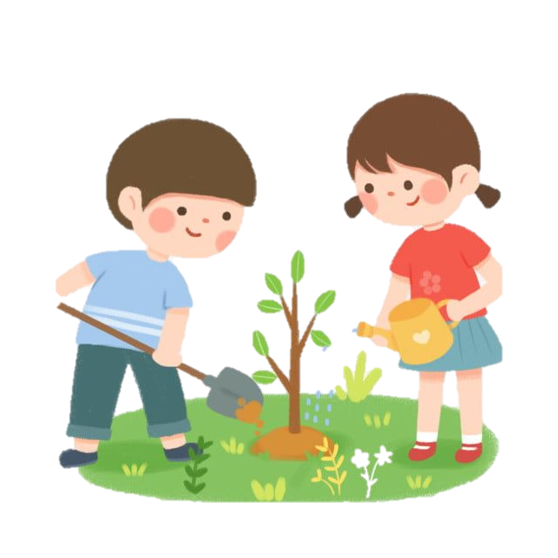
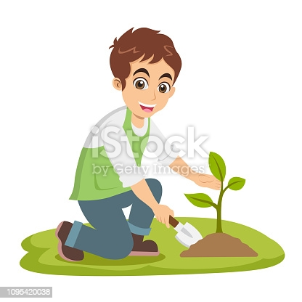
Giải nghĩa từ
vun gốc: vun đất vào gốc.

Slide 17
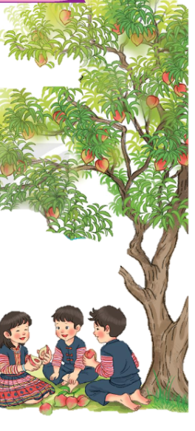
Giải nghĩa từ
mò: sờ tìm vật (dưới nước hoặc trong bóng tối) mà không nhìn thấy.
sang đò: sang sông bằng đò.
trồng trọt: trồng cây (nói một cách khái quát).

Slide 18

2
Đọc
Nhớ ơn
Ăn một bát cơm,
Nhớ người cày ruộng.
Ăn đĩa rau muống,
Nhớ người đào ao.
Ăn một quả đào,
Nhớ người vun gốc.
Ăn một con ốc,
Nhớ người đi mò.
Sang đò,
Nhớ người chèo chống.
Nằm võng,
Nhớ người mắc dây.
Đứng mát gốc cây,
Nhớ người trồng trọt.
(Đồng dao)
3 Học sinh đọc toàn bài
Lớp đọc đồng thanh toàn bài
Đọc nhóm 3
Thi Đọc nhóm 3

Slide 19
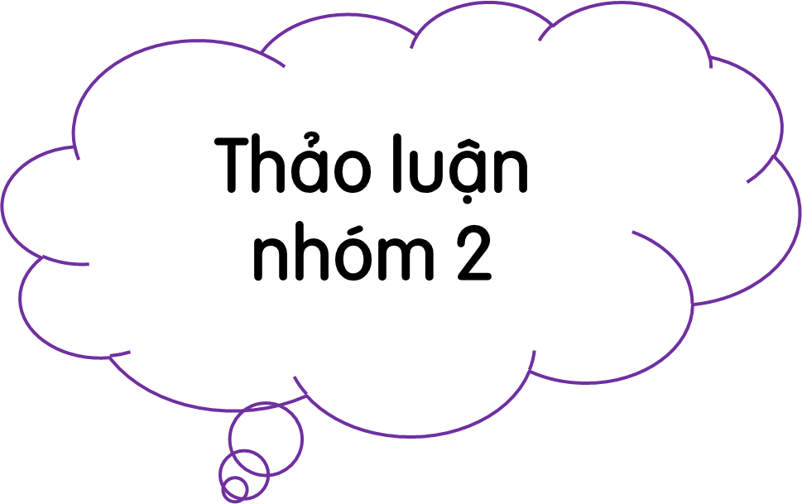

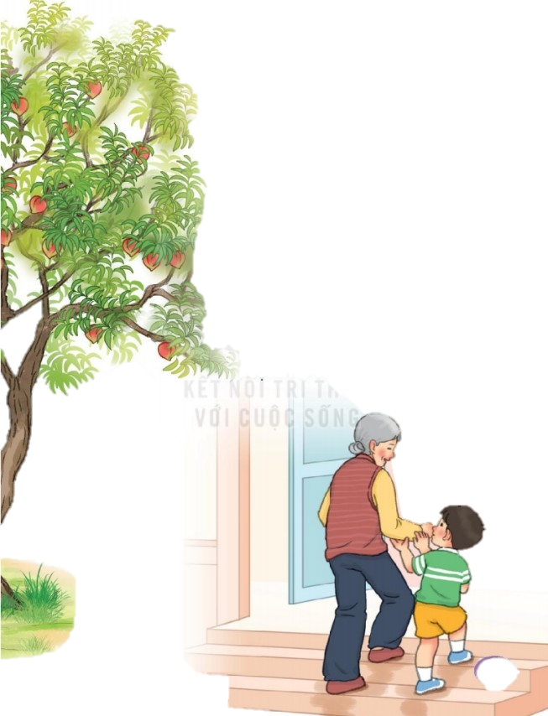

3
Tìm cuối các dòng thơ những tiếng cùng vần với nhau.
ruộng
muống
ao
đào
gốc
ốc
mò
đò
dây
cây
Notes:
Tùy Tình hình học tập mà có HĐ sao linh động nhất

Slide 20
Trả lời câu hỏi
4
Chúng ta nhớ ơn những người đó vì họ giúp chúng ta có cơm, rau, ốc, quả để ăn, có bóng mát để trú nắng, có võng để nằm và có thể sang đò.
Nhớ người cày ruộng.
Nhớ người đào ao.
Nhớ người vun gốc.
Nhớ người đi mò.
Nhớ người chèo chống.
Nhớ người mắc dây
Nhớ người trồng trọt
b. Vì sao chúng ta cần nhớ ơn
họ ?
c. Còn em, em nhớ ơn những ai? Vì sao?
Bài đồng dao nhắc chúng ta cần
nhớ những ai?

Slide 21
5
Học thuộc lòng bài đồng dao
Ăn một bát cơm,
Nhớ người cày ruộng.
Ăn đĩa rau muống,
Nhớ người đào ao.
Ăn một quả đào,
Nhớ người vun gốc.
Ăn một con ốc,
Nhớ người đi mò.
Sang đò,
Nhớ người chèo chống.
Ăn một bát cơm,
Nhớ người cày ruộng.
Ăn đĩa rau muống,
Nhớ người đào ao.
Ăn một quả đào,
Nhớ người vun gốc.
Ăn một con ốc,
Nhớ người đi mò.
Sang đò,
Nhớ người chèo chống.
Ăn một bát cơm,
Nhớ người cày ruộng.
Ăn đĩa rau muống,
Nhớ người đào ao.
Ăn một quả đào,
Nhớ người vun gốc.
Ăn một con ốc,
Nhớ người đi mò.
Sang đò,
Nhớ người chèo chống.
Nằm võng,
Nhớ người mắc dây.
Đứng mát gốc cây,
Nhớ người trồng trọt.
(Đồng dao)
Nằm võng,
Nhớ người mắc dây.
Đứng mát gốc cây,
Nhớ người trồng trọt.
(Đồng dao)
Nằm võng,
Nhớ người mắc dây.
Đứng mát gốc cây,
Nhớ người trồng trọt.
(Đồng dao)

Slide 22
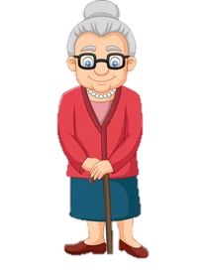
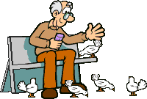


6
Nói về việc em cần làm để thể hiện lòng biết ơn đối với người thân hoặc thầy cô giáo
Notes:
Tổ chức cho HS trao đổi nhóm về những việc hs cần làm để thể hiện lòng biết ơn đối với người thân(bố, mẹ, ông bà,……) hoặc thầy cô

